Slide 1

基于容器+虚机的下一代PAAS云基础架构 -- 联蔚 PAAS 1.0
Docker + VM + Devops
2017 Version | Connext Introduction

Slide 2
目录
趋势和概念
1
解决方案概述
2
解决方案详情
3
PAAS平台特性和业务价值
4

Slide 3
数字化趋势下面临的新问题和新需求
业务
开发
Infra
数字化业务需求日新月异
大量数字化系统快速产生
各部门独立建设系统-- 标准不一，数据分散，功能重复
供应商多，各自为政-- 接口不一，协调困难
上线周期长，扩容困难-- 运维人员多；预估容量大，浪费资源
系统开发迭代速度快
大量移动APP，wechat，web多平台的开发需求
灰度发布需求/系统升级频繁，版本迭代快
业务模式变化导致的弹性伸缩需求
应用系统底层无关性(私有云，公有云无关)
实现应用的CI/CD
尽可能理解业务需求设计弹性基础架构
实现基础架构解耦 -- 在线升级，弹性扩容
提供数据服务（DAAS）
实现应用程序分离部署(应用与配置分离，应用与服务分离)
实现基础架构维护自动化CI/CD上

Slide 4
传统应用和数字化应用的需求不同导致技术要求的变化
传统应用特征
数字化应用特征
数字化应用技术要求
需求比较固定
是个项目，完成以后就是运维
用户访问量可以预测，较为固定
用户访问的并发量在百级、千级
非在线业务，允许一定时间的业务停顿(比如夜间停机)，包括系统维护等，
需求是持续发展的
是一个产品，持续发展
用户访问量难以预测，而且一般是持续增长
用户访问的并发量是万级、十万、百万
在线业务，业务不能停顿，互联网应用24小时服务，任何时候中断服务都是事故。
敏捷业务，敏捷开发
持续集成
应用平台的弹性
支持海量并发
业务不停顿，灰度发布，发布回滚，系统在线升级。
VS
云原生应用开发框架
数字化应用架构
下一代云基础架构平台

Slide 5

PAAS可以解决数字化应用的技术挑战
IaaS: 硬件的自动化管理，人与机器的解耦合 获得效率/提高资源利用率
PaaS: 应用的自动化管理，应用与OS的解耦合 获得弹性/简化运维
Traditional IT
IaaS
PaaS
You Manage
帮助企业运用数字化作为核心手段达成业务变革
Help Enterprise Use Digital As The Core To Transform
Applications
You Manage
Applications
Applications
Data
Data
Data
业务敏捷性和节省成本
You Manage
Runtime
Runtime
Runtime
Middleware
Middleware
Middleware
由平台管理
O/S
O/S
O/S
由平台管理
Virtualization
Virtualization
Virtualization
Servers
Servers
Servers
Storage
Storage
Storage
Networking
Networking
Networking

Slide 6
PaaS云计算的业务价值分析
目前的IT模式
基于IaaS的云计算
基于PaaS的云计算
PaaS的业务价值
•在IaaS基础上共享虚机计算资源，进一步挖掘IaaS虚机的计算能力，再一步提高硬件资源利用率，从而降低硬件成本。
•在IaaS基础上直接提供应用运行平台，降低应用平台的运维需求，系统自动化的打补丁、应用升级等，降低运维的劳动力成本。
•在IaaS基础上动态的精确计算业务资源，在业务空闲时自动释放并回收平台资源以及与之相关的硬件资源，降低电力成本。
•通过PaaS自动化的供应系统平台和应用平台，对业务应用自动化的部署，降低应用系统上线的部署工作量，加快业务上线时间。
新的应用开发
新的开发
新的开发
100%
系统安装和应用部署
软件成本
提升业务能力
电力成本
基于虚机的部署
劳动力成本 (运维)
软件成本
(降低xx%)
自动化部署
软件成本
(降低xx%)
电力成本
(降低xx%)
降低每年的运作成本到
电力成本
(降低xx%)
硬件成本
劳动力成本 (降低xx%)
劳动力成本 (降低xx%)
硬件成本 (降低xx%)
硬件成本 (降低xx%)
Current IT Spend
Notes:
Before we get into the qualitative assessment of what iWD can do for you, we should mention that we offer a free service to make this benefit statement more quantitative. We can do an assessment of your business, based on an interview with your staff, and create a view representing the savings you could achieve by adopting WebSphere CloudBurst Appliance. We should mention again that this service is free!

Slide 7
谈PAAS前需要搞清楚的概念
开发与Infra（运维）的划分
应用与数据的区分
应用与资源的区分
应用与服务的区分
项目与产品的区别
传统架构
PAAS架构

Slide 8
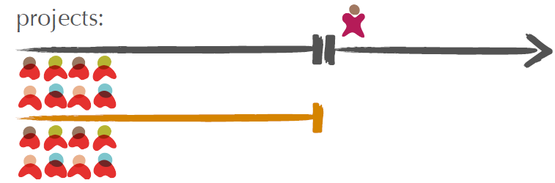
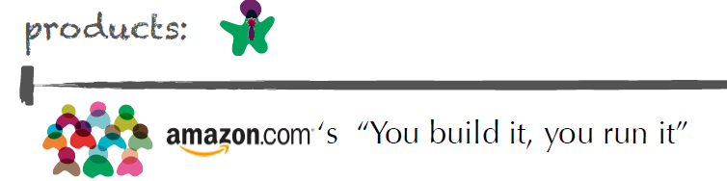
产品(数字化应用)和项目(传统应用)的区别
产品不是项目
传统应用的开发模式：提供一些被认为是完整的软件。一旦开发完成，软件将移交给维护部门，然后，开发组就可以解散掉了。
互联网应用(微服务)认为认为开发组应该负责产品的整个生命周期。一个常见的证明是：Amazon的“你编译，你运维（you build, you run it）”的理念，它要求开发团队对软件产品的整个生命周期负责。这要求开发者每天都关注软件产品的运行情况，并与用户联系的更紧密，同时承担一些售后支持。
成熟的产品会与业务功能进行绑定。除了把软件看成既定功能的集合外，会进一步关心“软件如何帮助用户实现业务功能”这样的问题。
采用整体型的架构也有其应用场景，但是越小的服务粒度越容易促进用户与服务运营商之前的关系。

Slide 9
应用，服务，资源，数据的概念和区分
应用：开发人员编写的具有执行业务逻辑功能的代码
服务：自建或第三方的提供的不具有执行业务逻辑功能的组件，比如：关系型数据库（MySQL，MSSQL等），varnish, redis，Rabbit MQ，也指操作系统提供的服务如NFS, Sendmail等
资源：从笼统的概念讲，虚拟机，docker，网络带宽这些都是资源
数据：指关系型数据库里面的业务数据，以及应用产生的日志等非结构化数据

Slide 10
Docker不是万能的，PAAS也不仅仅只有Docker
Docker作为PAAS技术体系中的核心技术，是当下云技术中的“当红炸子鸡”，有号称Docker取代一切之说。但是任何技术都有其局限性，Docker不是万能的；以下列举典型的Docker错误使用方式
共享目录给Docker
Docker之间无限制进行通讯
使用Docker进行漂移
使用单层且大尺寸Docker镜像
所有应用都使用Docker实现
Docker中部署有状态应用
将Docker作为虚拟机使用
Docker内应用有状态
Docker内部署服务
Docker中跑构建脚本
Docker中War包一层一层的压下去
每次发布不进行Docker销毁重建
Docker中安装mysql
Docker中安装Vanish
Docker中安装Redis
Docker内存储数据
正是由于Docker存在的局限性，下一代的PAAS平台将构建在容器加虚拟机的混合架构上。

Slide 11
目录
趋势和概念
1
解决方案概述
2
解决方案详情
3
PAAS平台特性和业务价值
4

Slide 12


联蔚PAAS 1.0平台概述
PAAS管理层
可视化展现
自动化运维和管理
代码管理和构建
发布管理工具
管理门户
多租户和计费
PAAS服务层
健康检查
统一监控
容器/服务发现和配置共享
日志管理
容器/服务注册
负载均衡
容器/虚机镜像库
权限管理
应用服务层
应用1
应用2
服务1
服务2
容器
容器
容器
容器
容器管理平台：容器配置管理，容器编排，弹性伸缩
服务绑定
基于虚拟机级服务故障转移，集群
虚拟机
基础资源层
Public Clouds
Private Clouds

Slide 13




联蔚PAAS 1.0平台的技术实现
PAAS管理层
Rancher/shipyard
Salt Stack
Git/Artifact
/maven
Jenkins
管理门户-自建
多租户和计费-自建
PAAS服务层
Cadvisor Influxdb Grafana Heapster
Zabbix
Consul（etcd,zookeeper,doozerd）
graylog+ELK
Registrator
HA Proxy
Git Lab/Vmware
Oauth SSO/LDAP
应用服务层
应用1
应用2
服务1
服务2
Docker
Docker
Docker
Docker
容器管理-Kubernetes
服务绑定-自建
基于虚拟机级服务故障转移，集群
Vmware/KVM
基础资源层
Public Clouds
Private Clouds

Slide 14
联蔚PAAS 1.0平台的逻辑视图
PaaS平台
Dev团队使用组件
PaaS运行环境
Ops人员
Dev人员
Web浏览器
PC –浏览器访问
Mobile – App访问
HA Proxy
HA Proxy
服务
应用监控
Hadoop
动态路由器 (nginx)
动态路由器 (nginx)
动态路由器 (nginx)
RabbitMQ
Redis
ELK日志
Redis
Session共享
mySQL
Oauth
SSO服务
VM虚机/Cell
VM虚机Cell
VM虚机/Cell
zabbix
zabbix
Rancher/shipyard
SpringXD
API Gateway
SSHFS
Warden
container
Docker
自动弹性伸缩
Docker
应用
Docker
dubbo微服务
数据同步
应用
应用
应用分发
提醒服务
dubbo微服务
推送通知
Graylog/ELK
应用监控
Web界面
Graylog/ELK
service Broker
监控代理
监控代理
mySQL
kafka
MongoDB
uaa - AuthN
consul(etcd,zookeeper,doozerd)
Docker镜像包
SaltStack
GitLab
Artifactory
Redis
Registrator
资源调度
服务发现和配置共享
LDAP集成
LDAP服务器
NATS 消息总线
Ceph
存储服务
Jenkins
Git
cadvisor influxdb grafana heapster
Oauth SSO
授权服务器
maven
PaaS 服务安装、在线升级
Kubernetes
IaaS/vSphere
IaaS/OpenStack
IaaS/AWS

Slide 15
联蔚PAAS 1.0平台的典型部署视图—AWS
PAAS组件池
应用池
服务池
Docker 1
10.150.43.151
Docker 10
10.150.43.209
Docker 2
10.150.43.207
Docker 11
10.150.43.210
MySQL 3
10.150.43.58
负载均衡服务
10.150.43.200
负载均衡服务
10.150.43.182
Docker 3
10.150.43.208
Docker 12
10.150.43.211
MySQL 1
10.150.43.57
MySQL 2
10.150.43.59
动态路由器
10.150.43.195
动态路由器
10.150.43.196
Docker 4
10.150.43.152
Docker 13
10.150.43.155
应用监控1
10.150.43.185
应用监控2
10.150.43.185
NATS
10.150.43.183
Docker 5
10.150.43.153
Docker 14
10.150.43.156
自动弹性伸缩1
10.150.43.185
日志采集
10.150.43.214
NATS
10.150.43.184
日志采集
10.150.43.215
Docker 6
10.150.43.154
Docker 15
10.150.43.206
自动弹性伸缩2
10.150.43.185
HM
10.150.43.186
CC Work
10.150.43.193
HM
10.150.43.187
CC Work
10.150.43.194
Docker 7
10.150.43.157
Docker 6
10.150.43.160
云控制器
10.150.43.190
云控制器
10.150.43.191
登录
10.150.43.203
系统监控采集10.150.43.236
Redis
10.150.43.51
UAA
10.150.43.198
登录
10.150.43.202
UAA
10.150.43.199
Docker 8
10.150.43.158
Docker 17
10.150.43.161
Docker 9
10.150.43.159
Docker 18
10.150.43.162
系统监控1
10.150.43.185
系统监控2
10.150.43.185
OPS
10.150.43.3
CC DB
10.150.43.189
etcd
10.150.43.185
Console DB
10.150.43.204
RabbitMQ
10.150.43.75
RabbitMQ
10.150.43.76
UAA DB
10.150.43.197
NFS
10.150.43.188
S3
S3
S3
S3
VPC
EC2
EC2

Slide 16

联蔚PAAS 1.0平台的典型部署视图—私有环境
PAAS组件池
应用池
服务池
Docker 1
10.150.43.151
Docker 10
10.150.43.209
Docker 2
10.150.43.207
Docker 11
10.150.43.210
MySQL 3
10.150.43.58
负载均衡A
10.150.43.200
负载均衡B
10.150.43.182
Docker 3
10.150.43.208
Docker 12
10.150.43.211
MySQL 1
10.150.43.57
MySQL 2
10.150.43.59
动态路由器
10.150.43.195
动态路由器
10.150.43.196
Docker 4
10.150.43.152
Docker 13
10.150.43.155
应用监控1
10.150.43.185
应用监控2
10.150.43.185
Docker 5
10.150.43.153
Docker 14
10.150.43.156
自动弹性伸缩1
10.150.43.185
NATS
10.150.43.183
日志采集
10.150.43.214
NATS
10.150.43.184
日志采集
10.150.43.215
Docker 6
10.150.43.154
Docker 15
10.150.43.206
自动弹性伸缩2
10.150.43.185
HM
10.150.43.186
CC Work
10.150.43.193
HM
10.150.43.187
CC Work
10.150.43.194
Docker 7
10.150.43.157
Docker 6
10.150.43.160
云控制器
10.150.43.190
登录
10.150.43.202
云控制器
10.150.43.191
登录
10.150.43.203
系统监控采集10.150.43.236
Redis
10.150.43.51
UAA
10.150.43.198
UAA
10.150.43.199
Docker 8
10.150.43.158
Docker 17
10.150.43.161
Docker 9
10.150.43.159
Docker 18
10.150.43.162
系统监控1
10.150.43.185
系统监控2
10.150.43.185
OPS
10.150.43.3
CC DB
10.150.43.189
etcd
10.150.43.185
Console DB
10.150.43.204
RabbitMQ
10.150.43.75
RabbitMQ
10.150.43.76
UAA DB
10.150.43.197
NFS
10.150.43.188
vSphere集群1
vSphere集群2
DS1
DS2
DS3
DS4
vSwitch0
物理服务器1
10.150.43.5
60核1.7T内存
物理服务器1
10.150.43.5
60核1.7T内存
物理服务器1
10.150.43.5
60核1.7T内存
物理服务器1
10.150.43.5
60核1.7T内存
物理存储

Slide 17
目录
趋势和概念
1
解决方案概述
2
解决方案详情
3
PAAS平台特性和业务价值
4

Slide 18
PAAS核心技术Docker使用方法论
前面提及由于“泛Docker主义”的泛滥，Docker目前在使用过程中存在种种问题，所以为了更好使用PAAS平台，必须从规范Docker使用做起。
别当Docker是虚拟机
Docker构建和发布规则
Docker内禁止存放数据 :会导致镜像越来越大，aufs的层越积越厚
Docker之间禁止相互直接通讯 :
多部门应用避免使用同一组Docker
禁止在Docker中安装数据库
Docker中不应跑构建脚本，避免构建结果的不一致性
应用的基础运行环境和war包需分开维护 :方便执行devops,把运行环境对发布结果的影响降到最低
应用的程序包和配置文件分开 :通过配置文件的更换管理不同环境的发布
不要分两部分传送应用程序(构建，发布，运行要分清) :避免Docker容量变大，造成问题不断叠加
Docker使用方法论
镜像管理规范
Docker平台规划
不要使用单层镜像 :不利于镜像的分层管理
不要从正在运行的容器中创建镜像 :防止携带运行信息，影响后续使用
不要在镜像中存储证书及使用环境变量 :镜像不应限定特定环境
不要创建大尺寸镜像，大镜像发布/弹性扩展占用带宽资源多
Docker发现不要依赖 IP 地址，而应依赖服务注册和域名，避免影响灵活扩展
应使用容器监控自动发现机制，无自动发现的监控配置不利于维护
应用与服务分开(内置服务or第三方外置服务)，应用应部署在docker，服务应部署在VM :尽可能小影响原有格局，推动部署
不要在单个容器中运行一个以上进程 ，方便问题定位
不要以 root 权限运行Docker内进程 ，避免安全风险

Slide 19
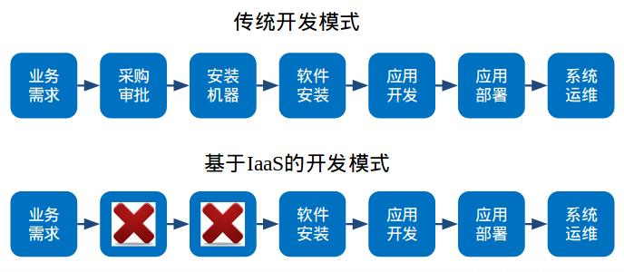

PAAS平台服务商服务范围和职责
在激进的想法中，认为采用了PAAS平台和Devops开发模式后，将不再需要传统运维和Infra运维；
事实上只是发生了转化，大量传统运维和Infra运维都将转换为PAAS平台服务商的工作
基于Paas的开发模式
PAAS平台的搭建
Devops发布
Ops应用的持续运维
PAAS平台的功能更新和持续运维
Always
Production
Ready

Slide 20
PAAS平台服务商服务范围和职责
PaaS平台搭建
PaaS平台运维
应用实施发布
应用运维
产品需求调研
产品功能选型
产品方案设计
硬件选型/采购
IDC建设
服务器/存储/网络设备上架
子网规划
Vsphere/OpenStack安装配置
网络设备配置
存储平台配置
虚拟化平台子网规划
故障转移集群配置
K8S/MESOS/Swarm安装
Docker节点安装
Docker存储配置
Docker集群配置
集群网络配置
可视化容器管理平台构建
容器编排引擎安装配置
权限管理平台安装配置
负载均衡功能模块配置
服务发现及注册功能模块配置
监控平台搭建(自动发现并配置)
日志平台搭建(自动发现并配置)
镜像/代码统一管理平台搭建
功能测试
多租户/计费功能模块搭建及配置
统一管理平台构建
日常日志分析
监控分析
硬件故障巡查及处理
硬件资源扩容
网络资源扩容
网络平台级故障处理/配置/调优
存储平台级故障处理/配置/调优
容器平台级故障处理/配置/调优
虚拟机平台级故障处理/配置/调优
服务连接器维护
安全管理
服务发现平台维护
日志和监控平台管理
业务环境编排脚本编写
新服务上线
新功能模块配置
各类运维报表生成
现有功能使用情况汇总
结合业务及监控信息进行系统性能调优
平台级备份
参与业务系统调研
参与业务系统设计
对业务系统设计按平台要求提出建议
资源（容器和服务）Sizing
网络规划和实施
容器弹性上限规划
容器和服务之间连接设计
相关服务（数据库）资源管理
数据库Sizing
数据库实施
开发测试环境准备(自动编排)
基础镜像生成(自动编排)
软件依赖源搭建
生产环境准备并确保与开发测试环境一致(自动编排)
生产环境镜像生成(自动编排)
生产环环境部署(自动编排)
UAT支持
日常日志分析
监控分析
依业务需求进行平台级性能调优
根据业务需要按规则对环境进行自动伸缩(自动编排)
参与业务故障排除
业务系统运维报表生成
业务系统调优建议
生产环境发布,
故障处理，销毁，重建Docker
应用所使用的服务管理，尤其是数据库
数据备份服务
Always
Production
Ready

Slide 21




使用PAAS平台组件进行Devops发布
开发
Dev Desktop
Dev执行
DEV
集成测试环境SIT
测试环境
UAT
版本控制服务
CI Server
（Maven）
Artifact
仓库
Jenkins
ops执行
生产环境
Production
Salt stack
Ops

Slide 22
使用PAAS平台组件进行Devops发布
dev
ops
开发测试(集群A)
生产环境(集群B)
docker
docker
docker
docker
docker
docker
docker
docker
docker
docker
docker
docker
docker
docker
代码管理
Git
持续集成
Jenkins
库管理
Artifactory
1、应用部署流程
2、根据标签获取部署应用包
PaaS service
运维门户
PaaS service
mySQL
ServiceBroker
Redis
RabbitMQ
3、自动部署应用、灰度发布
平台定时伸缩
应用弹性伸缩
平台定时伸缩
应用弹性伸缩
集中日志管理
控制台
提醒服务
服务监管
应用运行时
提醒服务
服务监管
平台监管
平台监管
集中日志管理
mySQL
ServiceBroker
Redis
RabbitMQ
应用运行时
MySQL
数据库
HA
MySQL
数据库
HA
MySQL
数据库
MySQL
数据库
HA
MySQL
数据库
HA
MySQL
数据库

Slide 23
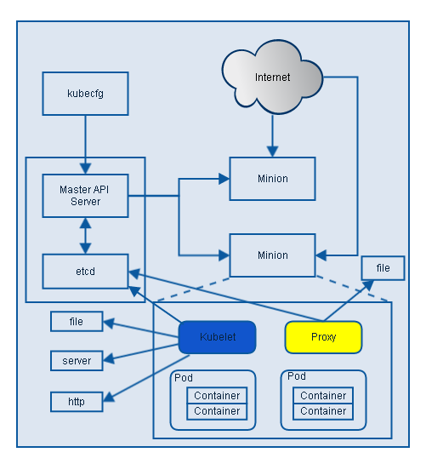
PAAS平台核心组件--Kubernetes
Kubernetes是Google开源的容器集群管理系统，其提供应用部署、维护、 扩展机制等功能，利用Kubernetes能方便地管理跨机器运行容器化的应用，其主要功能如下：
使用Docker对应用程序包装(package)、实例化(instantiate)、运行(run)。
以集群的方式运行、管理跨机器的容器。
解决Docker跨机器容器之间的通讯问题。
Kubernetes的自我修复机制使得容器集群总是运行在用户期望的状态
Kubernetes由Master和Kubelet两部分组件构成，其中
Master由API Server、Scheduler以及Registry等组成。Master定义了Kubernetes 集群Master/API Server的主要声明，包括Pod Registry、Controller Registry、Service Registry、Endpoint Registry、Minion Registry、Binding Registry、RESTStorage以及Client, 是client(Kubecfg)调用Kubernetes API，管理Kubernetes主要构件Pods、Services、Minions、容器的入口。
Kubelet是Kubernetes集群中每个Minion和Master API Server的连接点，Kubelet运行在每个Minion上，是Master API Server和Minion之间的桥梁，接收Master API Server分配给它的commands和work，与持久性键值存储etcd、file、server和http进行交互，读取配置信息。Kubelet的主要工作是管理Pod和容器的生命周期，其包括Docker Client、Root Directory、Pod Workers、Etcd Client、Cadvisor Client以及Health Checker组件，具体工作如下：

Slide 24
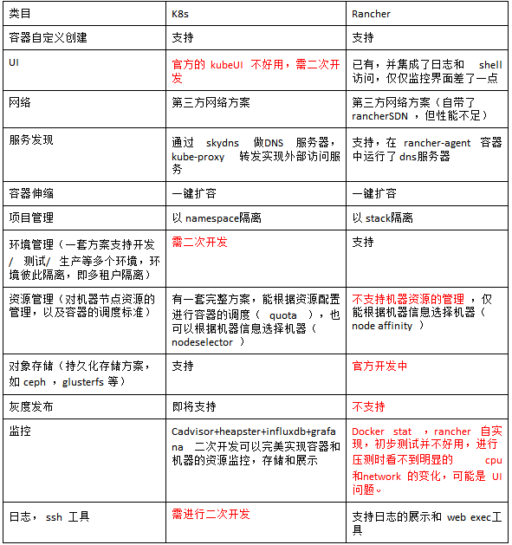
PAAS平台核心组件--Rancher
Rancher是Docker平台管理的可视化组件；通过Rancher和Kubernetes的结合使用可以实现对容器的全面管理
使用Rancher来运行Kubernetes有很多优势。大多数情况下能使用户和IT团队部署和管理工作更加方便。
Rancher自动在Kubernetes后端实现etcd 的HA，并且将所需要的服务部署到此环境下的任何主机中。
Rancher在设置访问控制，可以轻易连接到现有的LDAP和AD基础构架。
Rancher还可以自动实现容器联网以及为Kubernetes提供负载均衡服务。
Rancher集成了日志展现和Shell访问，使得Docker管理更人性化

Slide 25
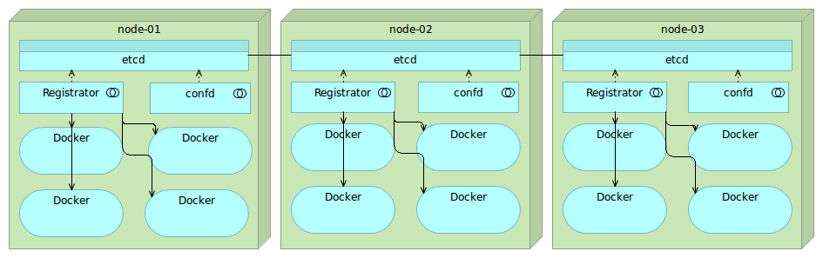
PAAS平台核心组件—etcd & Registrator
etcd是一个采用HTTP协议的健/值对存储系统，它是一个分布式和功能层次配置系统，可用于构建服务发现系统。其很容易部署、安装和使用，提供了可靠的数据持久化特性。
Registrator通过检查容器在线或者停止运行状态自动注册和去注册服务，它目前支持etcd。

Slide 26
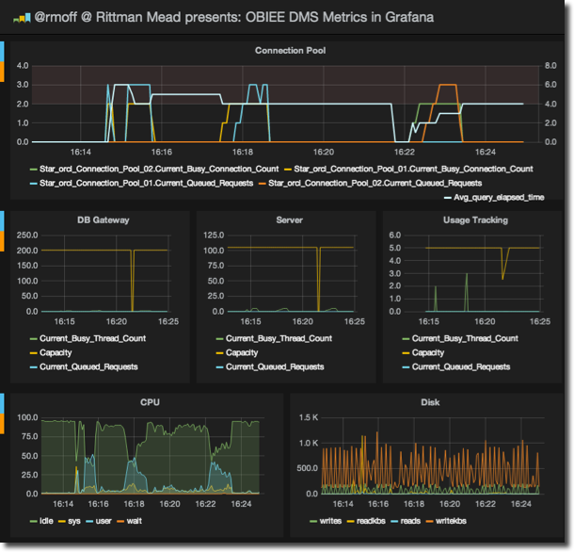
PAAS平台核心组件– cAdvisor&InfluxDB&Grafana
Google的cAdvisor（Container Advisor）“为容器用户提供了了解运行时容器资源使用和性能特征的方法”。
cAdvisor的容器抽象基于Google的lmctfy容器栈，因此原生支持Docker容器并能够“开箱即用”地支持其他的容器类型。
cAdvisor部署为一个运行中的daemon，它会收集、聚集、处理并导出运行中容器的信息。这些信息能够包含容器级别的资源隔离参数、资源的历史使用状况、反映资源使用和网络统计数据完整历史状况的柱状图。
cAdvisor能够与InfluxDB和Grafana联合起来使用，它们分别是时间序列（time series）的数据库和指标的仪表盘（metrics dashboard），借助它们来存储和展现信息。

Slide 27

PAAS平台核心组件– Zabbix
Zabbix是一套开源的监控系统，通过它的部署可以在PAAS平台中实现对容器，虚机，服务，资源及应用的统一监控。并通过定制组件的配合，实现容器监控的自动发现。经过联蔚的研发，目前可以实现近300种不同类型监控
其主要功能如下：
容器性能监控
容器可用性监控
容器自动发现
虚拟机性能及可用性监控
网络资源性能及可用性监控
主机资源性能及可用性监控
存储资源性能及可用性监控
服务资源性能及可用性监控
数据资源性能及可用性监控
PAAS平台等各组件及服务状态监控
配合业务可以从应用角度监控资源使用情况及服务状态
应用业务流程监控
Container
Container
Container
Docker Daemon
Etcd
Network
Other components
Zabbix Server

Slide 28

PAAS平台核心组件– Salt Stack
Salt Stack是PAAS平台中运维人员的核心工作平台，通过它实现整个PAAS平台部署，软件安装，系统配置，用户管理和验证，平台级调优和平台级运维工作。
Salt Stack
PAAS平台搭建和运维
应用实施
应用运维
平台级组件的安装部署
平台级软件的配置管理
网络配置调优
主机配置调优
存储配置调优
新服务上线
开发，测试，生产环境准备
基础镜像生产
软件依赖源搭建
生产环境镜像生成
生产环境部署
应用运维
应用配置管理
生产环境弹性伸缩管理
报表生成
应用系统级调优
应用关联服务管理

Slide 29
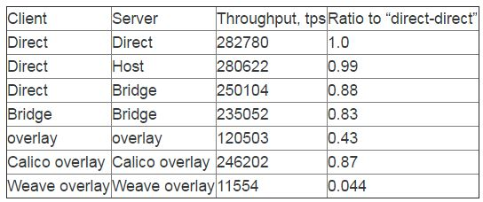
PAAS网络方案的选型
网络是基础架构的核心，网络的选型将决定PAAS平台的核心性能是否满足业务需求
隧道方案和路由方案的选择
Docker Libnetwork Container Network Model（CNM）阵营
● Docker Swarm overlay
● Macvlan & IP network drivers
● Calico
● Contiv（from Cisco）
Container Network Interface（CNI）阵营
● Kubernetes
● Weave
● Macvlan
● Flannel
PAAS网络要解决的问题：
跨主机通讯
跨主机迁移
独立业务IP
能否在公有云部署
访问控制和隔离性
性能保证和优化
对现有物理网络改动和影响较小
使用和调试都比较方便
是否必要使用overlay(VxLAN)
● Calico
● Contiv
● Mesos CNI
类型 | TCP | UDP
Overlay 网络中的两个容器之间 (A) | 913 Mbits/sec | 1.05 Mbits/sec
Bridge/NAT 网络中的两个容器之间 (B) | 1.73 Gbits/sec
主机间 (C) | 2.06 Gbits/sec | 1.05 Mbits/sec
主机到另一个主机上的 bridge 网络模式的容器 (D) | 1.88 Gbits/sec
主机到本主机上的容器 (E) | 20.5 Gbits/sec
主机到另一个主机上的 host 网络模式的容器 (F) | 2.02 Gbits/sec | 1.05 Mbits/sec
容器 Overlay 效率 (A/C) | 44% | 100%
单个 NAT 效率 (D/C) | 91%
两个 NAT 效率 (B/C) | 83%
Host 网络模式效率 (F/C) | 98% | 100%
详实的测试
最终选型：Calico

Slide 30
目录
趋势和概念
1
解决方案概述
2
解决方案详情
3
PAAS平台特性和业务价值
4

Slide 31
PAAS平台所具备的功能和特性
语言和中间件的中立性，支持丰富的语言和中间件，不能只支持几种语言，而且提供定制的方式支持特定语言。
支持容器技术，应用在容器中运行，通过容器实现应用运行环境的隔离
支持应用运维的自动化，包括应用一键部署、故障自动恢复、自动弹性伸缩，不依赖于脚本实现，而且平台本身就支持这些功能，当然可以定制各种策略。
应用和配置分离，通过自建的Service Broker实现应用和配置的分离。配置通过服务绑定的方式实现。
PaaS平台自身系统在线成长，支持多重、多级别的高可用性，系统本身能够在线升级，系统扩容缩容不影响业务运行，无论是应用、服务还是系统本身升级，均不会导致业务停顿。
除了支持应用运行，还要提供产品级的丰富的应用所需的服务支撑，如数据库服务 (mySQL)，NoSQL服务，消息中间件服务，缓存服务，云存储服务等。
对开发、测试者来说，PaaS必须支持DevOps的全生命周期，从代码版本管理、代码自动构建、库管理，到自动测试、自动部署等持续交付的全流程支撑。
提供或支持通用的应用服务，如APM服务、日志聚合分析服务，通知提醒服务。对于应用都需要的功能，不需要每个应用都去开发一次。

Slide 32
PAAS平台业务价值
运维自动化，大规模运维需要PaaS
平台标准化，提升对应用开发商的技术掌控
敏捷开发，开发环境自动化供应，无配置修改迁移，提高ITIL流程的自动化程度，继续实现ITIL的管控点
屏蔽IaaS差别，多云环境下屏蔽IaaS平台的差异性，并避免技术锁定
技术创新带来业务创新和ROI
技术创新，从IaaS到PaaS
支持业务敏捷
硬件资源从虚机到容器，缩小颗粒度，降低硬件成本
通过对开源中间件的商业支持，降低软件成本
运维自动化降低运维成本
运维自动化提供更强大的运维支撑
运维自动化(一键部署、故障自动恢复、根据SLA的资源自动分配)
平台标准化减少运维工作量
平台自升级、灰度发布保证业务连续性
通过多重的高可用性机制，提升系统的高可用性。
开发部门
DevOps
持续集成/持续交付
支持敏捷开发
支持微服务

Slide 33

谢谢观看

